Slide 1
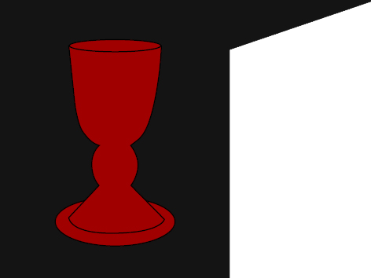

Literatura v době husitských bojů, 15.století
Mgr.Kateřina Karbulová,
Sportovní gymnázium Dany a Emila Zátopkových, Ostrava - Zábřeh

Slide 2
Navazuje na prezentaci:
Předhusitská literatura,
Jan Hus

Slide 3
Obsah:
1.Pojmy
2.Husitství v datech
3.Opakování – literární žánry v době husitské
4. 1. fáze husitského hnutí 1419 – 1421
- Čtyři artikule pražské
- Budyšínský rukopis
5. 2. fáze husitského hnutí 1421 – 1434 (1437)
- husitská píseň
- Žižkův vojenský řád
- kroniky – E.S.Piccolomini, Vavřinec z Březové
6. Zápory a klady husitství
7. Slovníček pojmů

Slide 4
Pojmy:
traktát
kancionál
liturgická píseň
agitační píseň
alegorie
polemika
1.pražská defenestrace
čtyři artikuly pražské
rejsy
kompakáta
sub utraque speciae
porok
kališníci
beztřídní společnost
vojenský řád

Slide 5
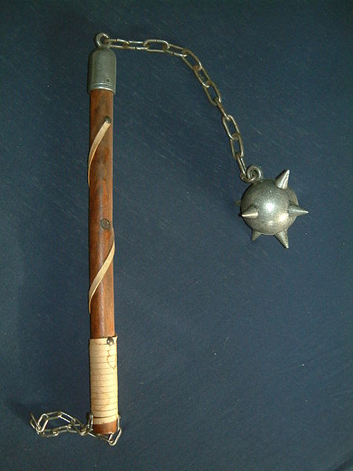
Historie husitství v datech:
1409 - Dekret kutnohorský
1412 - arcibiskupem uvržena klatba na Husa
6. 7. 1415 - upálení Jana Husa
1414 - 1418 - koncil v Kostnici
30. 7. 1419 - 1. pražská defenestrace
1420 - bitva na Vítkově - Žižka porazil křižáky
- založeno město Tábora
- čtyři pražské artikuly
1421 - sněm v Čáslavi, sesadil z českého trůnu Zikmunda,vznik
prozatímní 20tičlenné husitské vlády (5 pánů + 7 rytířů +
8 zástupců města)
- 4 pražské artikuly prohlášeny za zemský zákon
- bitva u Žatce – vítězství husitů
- Žižka oslepl při obléhání hradu Rábí

Slide 6
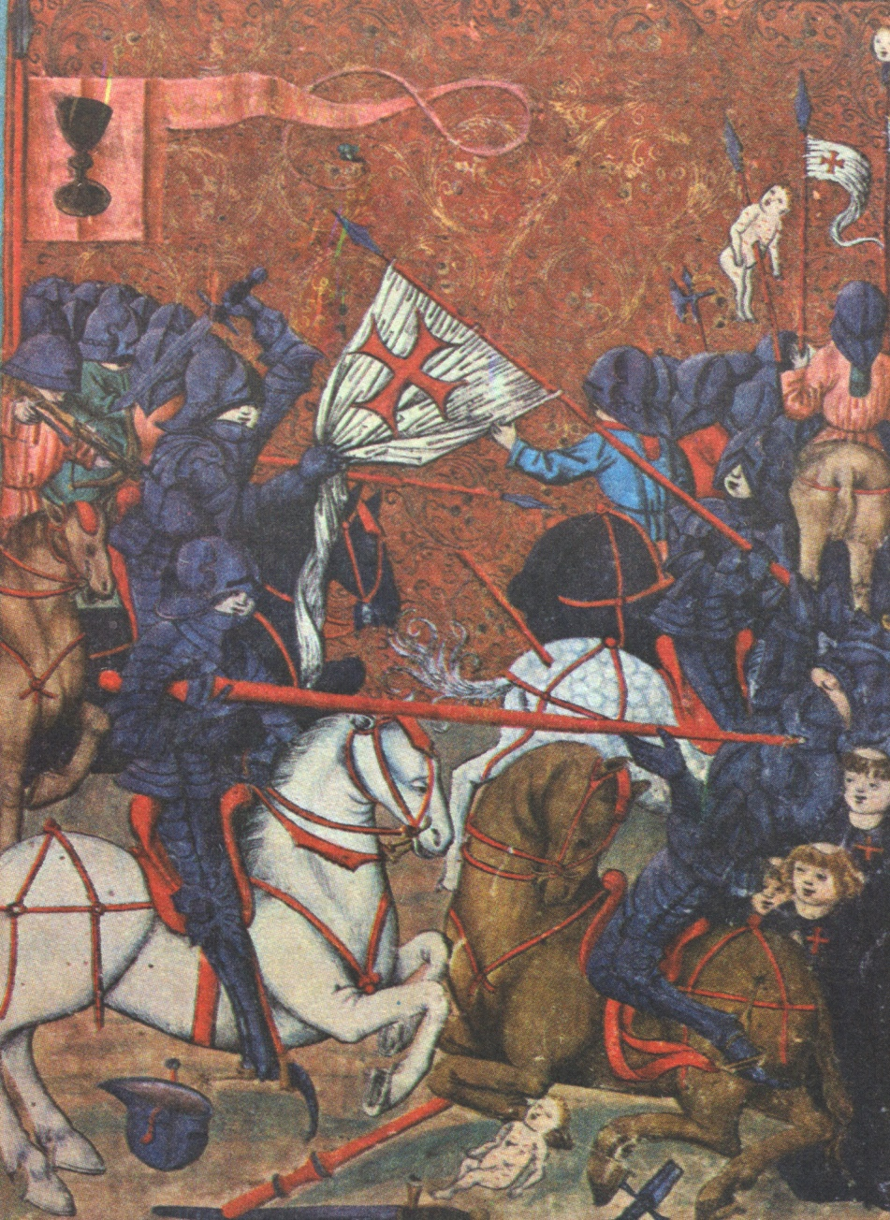
1422 - Zikmund poražen u Německého Brodu
- popraven Jan Želivský
- Žižkův odchod z Tábora
1423 - vznik Menšího Tábora
- vyhlášen Žižkův vojenský řád
1424 - bitva u Malešova – Žižka vítězí nad
pražany, panskou jednotou
11.10.1424 - Žižka zahynul při obléhání Přibyslavi
1426 – bitva u Ústí nad Labem, porážka křižáků
1427 - bitva u Stříbra, u Tachova – porážka křižáků
1428 - 1433 - tzv. spanilé jízdy (rejsy) husitů - šíření
revolučních myšlenek za hranice
Bitva husitů s křižáky. Vyobrazení z Jenského kodexu

Slide 7
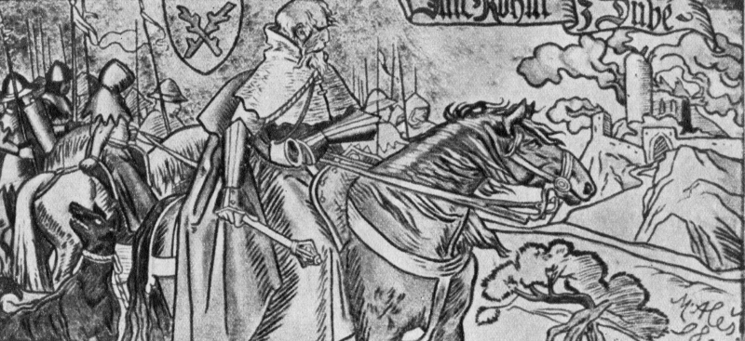
1431 - bitva u Domažlic - vítězství husitů nad křižáky
1433 - koncil v Basileji - jednání papeže a Zikmunda s husity
30. 5. 1434 - bitva u Lipan - panská jednota porazila
radikální husity, umírá Prokop Holý
1436 - Basilejská kompaktáta
1436 - Zikmund zvolen králem
1437 - Jan Roháč z Dubé, poražen poslední husitský odboj
- umírá Zikmund
Mikoláš Aleš, Jan Roháč z Dubé

Slide 8
Opakování – charakter husitské literatury
literatura vyjadřuje názory a cítění nižších vrstev
česká tvorba, prostá forma, srozumitelnost
mizí neaktuální útvary literatury - legenda, rytířský
epos, drama, zábavná literatura
v popředí duchovní písně, kroniky, traktáty, postily, satiry

Slide 9
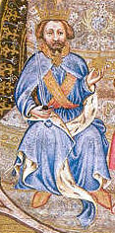
1. fáze husitského revolučního
hnutí 1419 - 1421
Václav IV.
Husova smrt 6.7.1415 sjednotila národ
proti církvi
revoluční nástup lidových mas
proticírkevní bouře
převaha chudiny v čele s kazatelem Janem Želivským
30.7. 1419 pražská defenestrace
Václava IV. umírá, nástupce nevlastní bratr Zikmund
Lucemburský( římský císař), v Čechách nebyl uznán
pokus o vytvoření beztřídní společnosti – založeno
město Tábor
husitský program Čtyři artikuly pražské

Slide 10
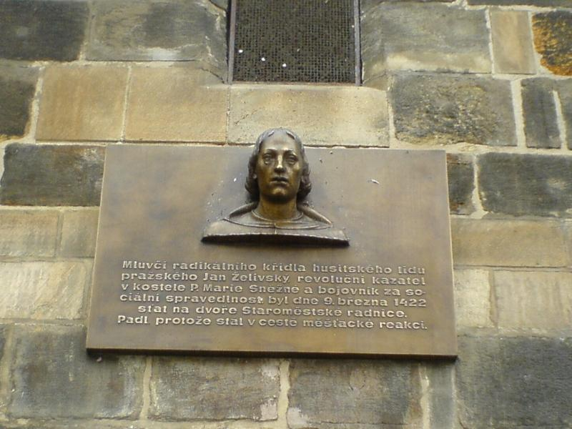
Jan Želivský

Slide 11
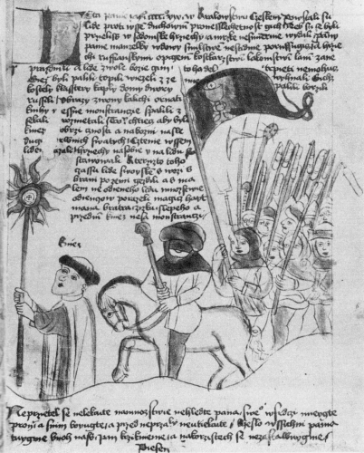
Čtyři artikuly pražské
svoboda kázání slova Božího a výkladu bible
přijímání podobojí způsobem ( sub utraque speciae)
odstranění světského panování církve, zabavení
majetku
trestání těžkých hříchů bez rozdílu stavu
Jan Žižka v čele vojsk

Slide 12
Kalich
znak husitů
symbol přijímaní pod
obojím způsobem =
sub utraque speciae
= tj.symbolicky chléb ( hostie)
(přijímali všichni)
+ víno z poháru = krev Krista
( dosud jen kněží)
= rovnost všech břed Bohem
kališníci = utraquisté

Slide 13
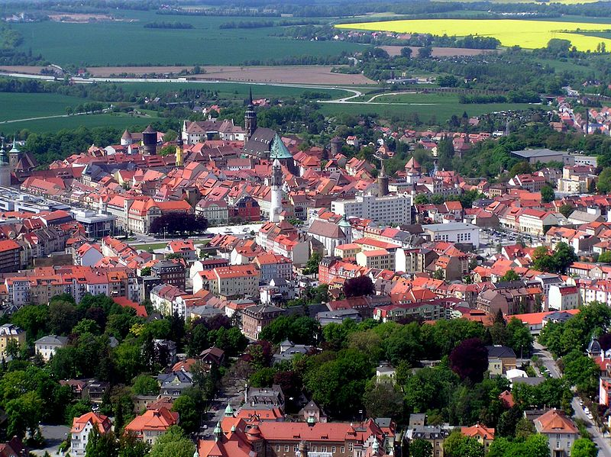
Literární tvorba
Budyšínský rukopis
odráží situaci na počátků bojů
vznik 1420
tři veršované skladby
polemiky ( = spory)
nalezeny v Budyšíně ( Bautzen – město v Německu)

Slide 14
Žaloba Koruny české
k bohu na krále uherského
a sbor kostnický
642 veršů, česká i latinská podoba
Porok Koruny české
porok = domluva, výtka, pokárání
666 veršů ( má i prozaický protějšek)
obě skladby se obracejí proti zrádnému Zikmundovi
a proti českým pánům, kteří jej zvolili králem
bez souhlasu Prahy po bitvě na Vítkově, i když nebyl
uznán měšťany ani lidem

Slide 15
Hádání Prahy s Kutnou Horou
299O veršů, neznámý vzdělaný autor
obhajuje husitský program
alegorický ( jinotaj) spor
Praha je vyobrazena jako krásná žena symbolizující
husitské ideály. Diskutuje s Kutnou Horou, která
v podobě ošklivé ženy hájí stanovisko katolické
církve a kostnického koncilu. Závěrečné slovo má
Kristus a spor končí vítězstvím Prahy.
skladba si kladla za cíl přesvědčit kolísavé vzdělance
pro husitskou věc
protějšek této básně najdeme v protihusitské
skladbě Václav, Havel a Tábor

Slide 16
Vzemši sobě rok určený,
hádala se Praha s Horú
před ctným sborem všeho tvoru,
při němž Kristus pán sedieše,
právě činy vše súdieše.
Praha stáše na pravici,
Hora v kútě na levici.
Praha slušné, stné postavy,
žena krásná bez ohavy,
jasných očí, múdré řeči,
v zlatohlavě stně se rdieci.
Hora, ženka pohrbilá,
k zemi hlediec a blíkavá,
šeplíc řeči ulyzavú,
otmlúváše, vrtlíc hlavú,
jenž mějieše i v té době
kuklík s kytlí sšit na sobě.
Staročeský slovník
sedieše = seděl
súdieše = soudil
právě = podle práva
stáše = stála
bez ohavy = bez kazu
blíkavá = s mžourajícíma očima
šeplíc = šišlající
ulízavú = falešnou
otmluváše = odporovala
vrtlíc = vrtíc ( ne)

Slide 17
2. fáze husitského revolučního
hnutí 1421 – 1434 (1437)
v popředí měšťanstvo = pravé husitské křídlo
tzv.pražané + střední a drobná kališnická i katolická
šlechta ( vznik panské jednoty) X husitské chudině
1422 popraven vůdce levice Jan Želivský
proti Čechům vyhlášeny křížové výpravy
centra husitského dění :
Praha – města pražská byla centrem umírněných husitů
Tábor – radikální husité vedení Janem Žižkou
KU – i zde stoupenci husitského hnutí
30.5. 1434 poraženi husité v bitvě u Lipan
husitské hnutí doznívá v dalších letech, kde působili
také kazatelé a učenci

Slide 18
Husitská píseň
zpěvník = kancionál
rozvíjely se chorály = jednoduchý sborový zpěv
husitské písně se zachovaly v Jistebnickém
kancionálu (podle místa nálezu)
zde nejslavnější husitské písně:
bojový chorál Ktož jsú boží bojovníci
Povstaň, povstaň, veliké město pražské
písňovou tvorbu obsahuje i Roudnický kodex
význam písně - kolektivnost, pocit sounáležitosti,
solidarita, poučení

Slide 19
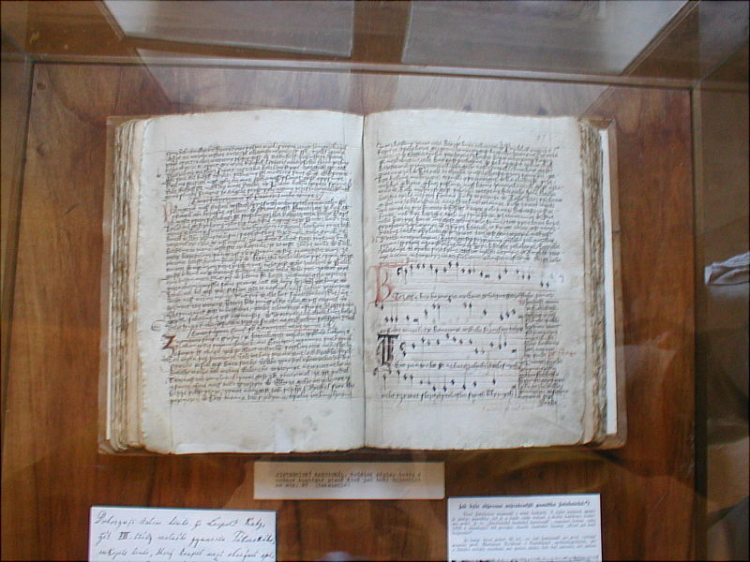
Jistebnický kancionál

Slide 20
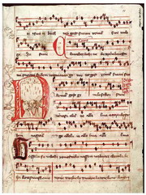
1420
nazván podle Jistebnice u Tábora, kde byl v roce 1872
nalezen
první zpěvník tohoto druhu u nás i ve světě
obsahoval tři oddíly:
1. liturgické písně pro mše
2. příležitostné, agitační, bojové písně
3. duchovní písně různého obsahu

Slide 21
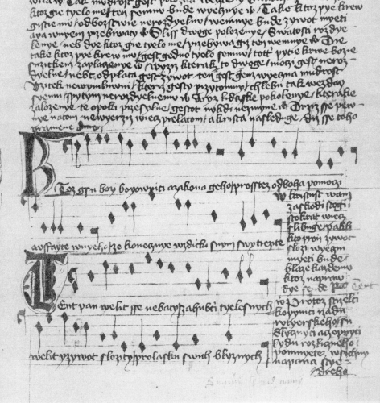
Ktož jsú boží bojovníci
Ktož jsú boží bojovníci
a zákona jeho,
prostež od boha pomoci
a úfajte v něho,
že konečně vždycky s ním svítězíte.
Kristusť vám za škody stojí,
stokrát viec slibuje,
pakli kto proň život složí,
věčný mieti bude;
blaze každému, ktož na pravdě sende.
Tenť pán velíť se nebáti
záhubcí tělesných,
velíť i život složiti
pro lásku svých bližních.

Slide 22
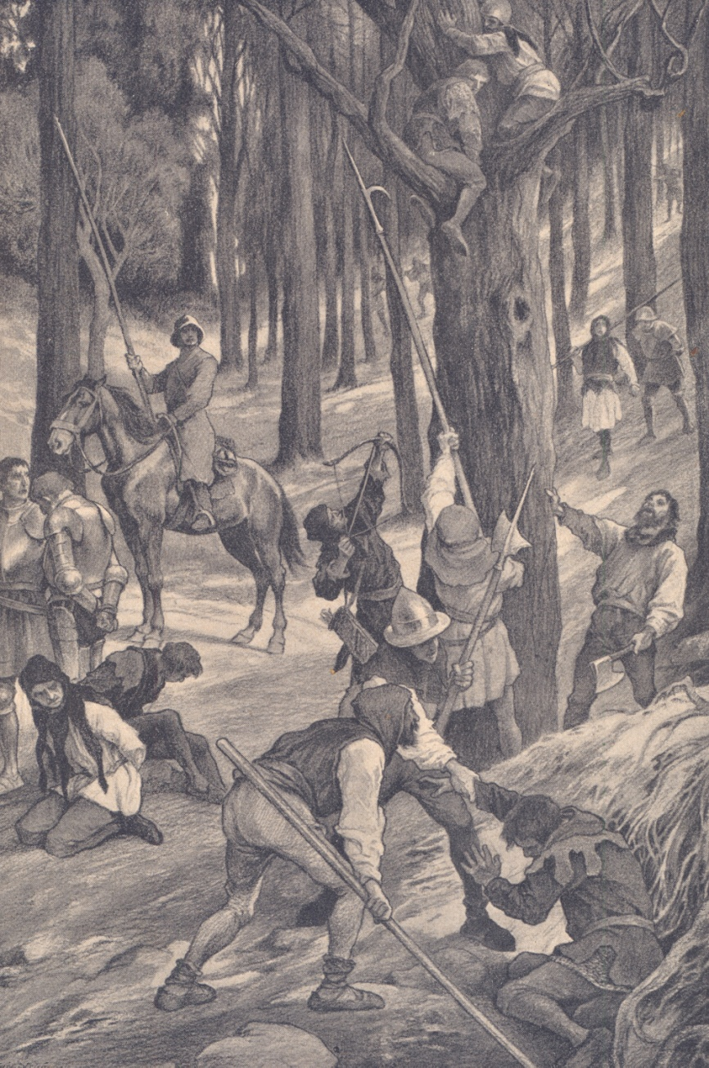
Bitva u Domažlic
Odehrála se 14. 8.1431. Husitská vojska v ní porazila pátou křížovou výpravu vedenou markrabím Friedrichem Braniborským a kardinálem Juliánem Cesarinim, 1OO OOO armáda křižáků se při písni rozutekla.

Slide 23
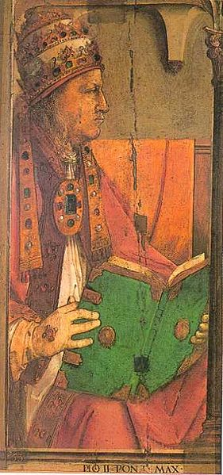
Kronika česká
protihusitská kronika, autorem papežský legát
Piccolomini (pozdější papež). Uznává, že kdejaká husitská
žena zná bibli lépe než jeho preláti.
Pius II.
1405 - 1464
rodným jménem Aeneas Silvius Piccolomini
italský humanista
diplomat
historiograf
od roku 1458 papež

Slide 24
Vavřinec z Březové (asi 1370– asi 1437)
psal česky a latinsky
historik husitského hnutí
věrohodný zdroj
pracoval pro krále Václava IV.do jeho smrti
překlady –např. Mandevillův cestopis
pražský umírněný kališník (zastánce středu)
roku 1427 nucen opustit Prahu
Píseň o vítězství u Domažlic – latinská báseň
( jiné názvy - Báseň vznešené Koruny české, Píseň
přeslavné koruny české)
Husitská kronika - latinsky, události z let 1414-1421,
staví se proti táboritům, je zastáncem středu

Slide 25
Píseň přeslavné koruny české
Země se hřmotem zachvívá,
prach lidem tváře ovívá,
pot jejich těla zalévá,
aniž jim smělost umdlévá.
Kdo klesne během udolán,
ten od dalších je ušlapán.
Zde neznal nikdo lítosti,
bylť poháněn zlou nutností.
Tak málokdo se brání jen,
když našimi je dostižen:
v zajetí padnou přečetní
a pobití jsou ostatní.
A tehdy meč se změní v pluh
a oštěp v srp,
jak slíbil Bůh,
a zbraně se pak roztaví
ve zvony, jež nás pozdraví.
Novočeský překlad J.B.Čapka

Slide 26
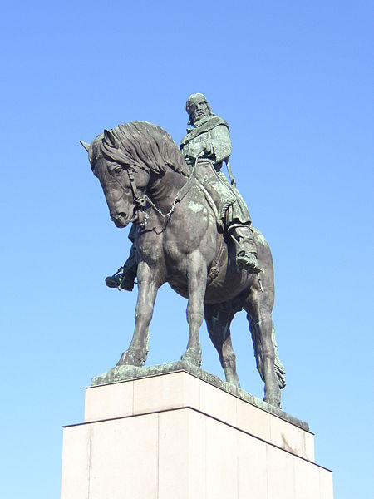
Jan Žižka z Trocnova
(1360, Trocnov – 11.1O. 1424 u Přibyslavi)
Bohumil Kafka: Jezdecká socha Jana Žižky v areálu Národního památníku na pražském Vítkově

Slide 27
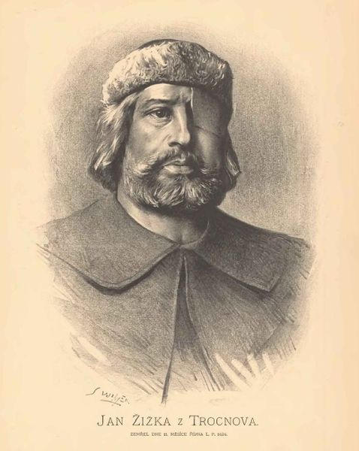
Žižkův vojenský řád
jsou zde pravidla o chování husitského řádu
všichni zde mají stejné povinnosti
za nedodržování jsou tvrdé postihy i smrt
Také nechcem trpěti mezi sebou nevěrných, neposlušných, lháuřov, zlodějův, kostkářův, loupežníkuov, plundréřuov, opilcuov, lájci,
smilníkuov, cizoložníkuov, smilnic a cozoložnic i všech zjevných hříšníkuov a hříšnic; ty všechny z sebe chceme puditi a honiti, nad nimi popravovati s pomocí trojice svaté vedle
zákona božího…….

Slide 28
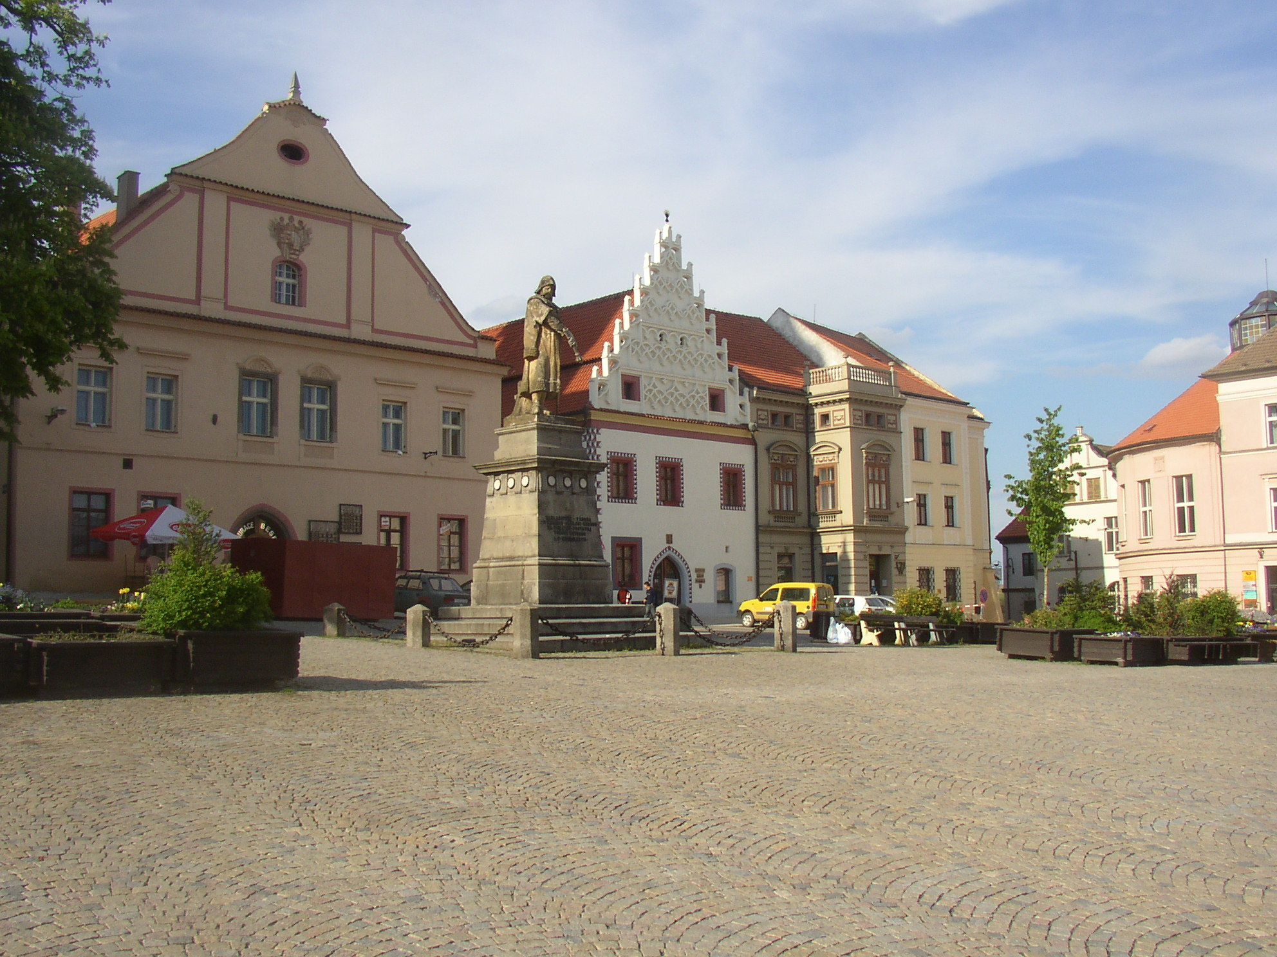
Tábor - pomník Jana Žižky

Slide 29
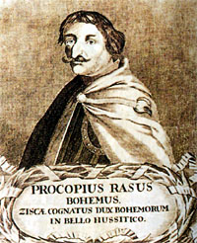
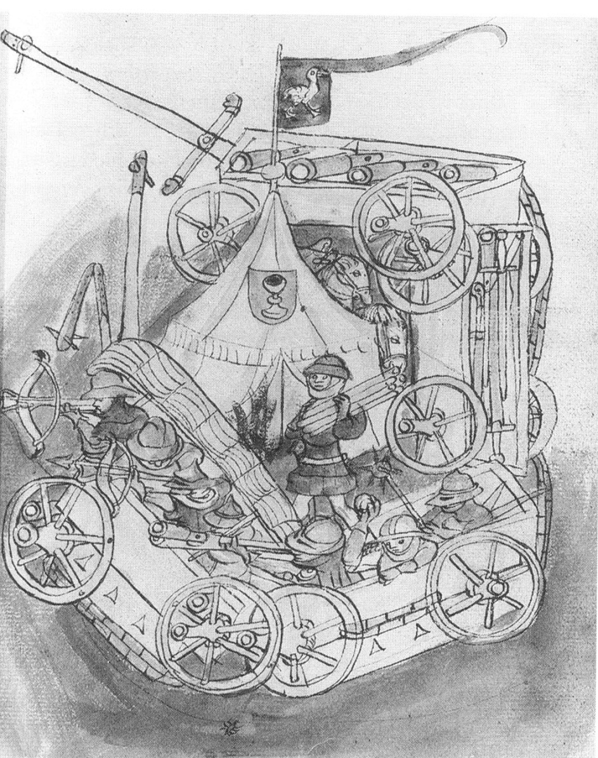
Vojevůdce Prokop Holý
Dobové vyobrazení husitské vozové hradby

Slide 30
Zápory a klady husitství :
podporovali jen ty útvary literatury, ve kterých
prosazovali své názory
období obrazoborectví ( ikonoklasmus) =
vypalování kostelů, klášterů, ničení soch, obrazů,
pálení knih
posilováno národní sebevědomí v dobách ohrožení
inspirace pro spisovatele – F. Palacký, Alois Jirásek, J.Vrhlický, S. Čech, J.V.Sládek aj.
pro hudební skladatele – A. Dvořák, B.Smetana
pro malíře – M.Aleš, V.Brožík
pro sochaře – L.Šaloun, J.V.Myslbek, B.Kafka aj.

Slide 31
Slovníček pojmů:
Traktát ( lat. tractatus = výklad,pojednání) – ve středověku učené
pojednání o nějaké náboženské otázce, později se tak říkalo učeným
pojednáním i z jiných oborů ( filozofie, estetiky aj.).
Kvodlibet ( z lat. quodlibet = cokoliv) – velká několikadenní disputace
o různých tématech středověké vědy, přehlídka učenosti mistrů
artistické fakulty před pozvaným obecenstvem a studenty
Kancionál ( z lat. Cantio = zpěv) – zpěvník, sborník duchovních zpěvů
Polemika ( z řec. polemos = boj) – veřejné názorové střetnutí,
vědecký nebo umělecký spor, v němž si protivníci vzájemně
vyvracejí názory a jeden druhého přesvědčují o správnosti vlastního
stanoviska. Vznikaly i polemické texty, polemické odpovědi na
polemiku se někdy říká replika.

Slide 32
Navazuje prezentace:
Literatura doby
polipanské

Slide 33
Použitá literatura a zdroje:
Vlastní přípravy do vyučování, výstřižky z novin, vyrobené fólie.
Prokop V.: Dějiny literatury od starověku do počátku 19. století, Sokolov, 2001
Martínková, Věra a kol.,: Čítanka 1, Trizonia, Praha, 1991
Hrabák, Josef, Jeřábek, Dušan, Tichá, Zdenka : Průvodce po dějinách české literatury, Orbis, Praha 1976
Balajka, Bohuslav a kol.: Přehledné dějiny literatury, SPN Praha 1970
Polášková T., Milotová D., Dvořáková Z.: Literatura-přehled středoškolského učiva, Edice Maturita, Třebíč, 2005
Augusta P., Honzák F., Picková D., Kubů N. : Dějiny středověku a raného novověku, Práce, Praha 1996
Sochrová, Marie: Dějepis v kostce I, Fragment, Havlíčkův Brod 2004
Čornej, Petr, Čornejová, Ivana, Parkan, František :Středověk a raný novověk, Dějepis pro gymnázia a střední školy, SPN, Praha 2001
http://upload.wikimedia.org/wikipedia/commons/3/3a/VaclavIV.jpg
http://cs.wikipedia.org/wiki/Soubor:Hussite_banner.png, autor Hoodinski
http://upload.wikimedia.org/wikipedia/commons/0/0d/344Wagenburg_der_Hussiten.jpg
http://commons.wikimedia.org/wiki/File:Pius_II_(Joos_van_Wassenhove).jpg
http://upload.wikimedia.org/wikipedia/commons/9/95/Husit%C3%A9_-_Jensk%C3%BD_kodex.jpg, Vavřinec z Březové - Husitská kronika
http://upload.wikimedia.org/wikipedia/commons/3/39/Tabor_CZ_Zizka_Memorial_323.jpg, autor User:Miaow Miaow

Slide 34
http://cs.wikipedia.org/wiki/Soubor:Klassischer-Flegel.jpg, autor Tim Avatar Bartel
http://upload.wikimedia.org/wikipedia/commons/0/05/Jan_Vil%C3%ADmek_-_Jan_%C5%BDi%C5%BEka_z_Trocnova.jpg
http://upload.wikimedia.org/wikipedia/commons/c/c6/Jan_Roh%C3%A1%C4%8D_z_Dub%C3%A9.gif
http://upload.wikimedia.org/wikipedia/commons/e/e9/Zelivsky1.JPG
http://upload.wikimedia.org/wikipedia/commons/f/f8/Hymn_book_of_jistebnice.jpg, autor Fdominec
http://upload.wikimedia.org/wikipedia/commons/9/99/Altstadt_Bautzen_aus_der_Luft_mit_weitem_Blick_aus_S%C3%BCdosten_ins_Land_Fr%C3%BChling_2005.jpg, autor Conrad Nutschan
http://upload.wikimedia.org/wikipedia/commons/8/8f/Kancional_Jistebnicky.jpg
http://upload.wikimedia.org/wikipedia/commons/0/06/Kto%C5%BE_s%C3%BA_bo%C5%BE%C3%AD_bojovn%C3%ADci.gif
http://upload.wikimedia.org/wikipedia/commons/d/d8/Bitva_u_Doma%C5%BElic_%28Battle_of_Doma%C5%BElice%29.jpg
http://cs.wikipedia.org/wiki/Soubor:Jan_Zizka_Vitkov_Prague_CZ_007.jpg, autor User:Miaow Miaow
http://upload.wikimedia.org/wikipedia/commons/2/2b/Prokop_Hol%C3%BD.jpeg
http://upload.wikimedia.org/wikipedia/commons/4/4c/Jan_%C5%BDi%C5%BEka_v_%C4%8Dele_vojsk.gif, autor Unknown

